Slide 1
KARIERNA ORIENTACIJA OSNOVNA ŠOLA KORENA

Slide 2
Vsebina:
Dejavniki poklicne odločitve
Aktivnosti na področju poklicne orientacije
Razpis za vpis v SŠ, vrste programov in vpis v srednje šole
Štipendije

Slide 3
Dejavniki poklicne odločitve
INTERESI – Kaj otroka veseli
Prvo vodilo pri izbiri poklica
Šolski predmeti, krožki, zunajšolske dejavnosti
SPOSOBNOSTI - Kaj zmore
Intelektualne sposobnosti – šolske ocene, mnenje učiteljev
Gibalne sposobnosti
Telesne, ročne spretnosti
Talenti – glasbeni, tehnični, na likovnem področju…
OSEBNE LASTNOSTI – Kakšne je
Temperament in značaj – miren, zgovoren, natančen…

Slide 4
UČNE NAVADE – Koliko se uči
Zelo pomebno pri izbiri šole in njene zahtevnosti
Slabe je potrebno spremeniti
ŠOLSKE OCENE – Kakšen uspeh dosega
Pomembno za srednje šole, kjer imajo omejitve vpisa
ZDRAVJE
Zdravstvene posebnosti oziroma ovire – vid, sluh, hrbtenica…
Posvet z osebnim zdravnikom

Slide 5
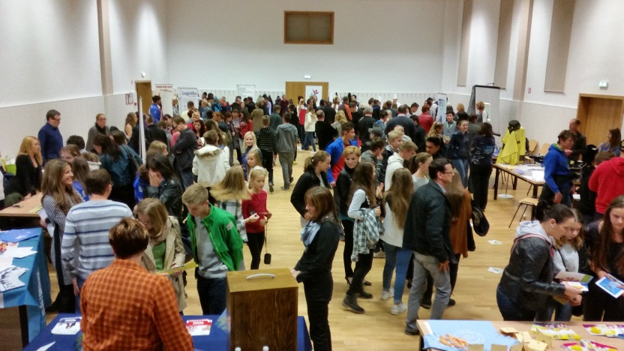
Aktivnosti na področju karierne orientacije
Informacije na razrednih urah
Vprašalnik o poklicni poti
Tržnica poklicev (vsaki 2 leti)
Kam in kako
Individualni razgovori

Slide 6
RAZPIS ZA VPIS V SREDNJE ŠOLE
V elektronski obliki na strani Ministrstva za šolstvo :
Razpis
Aktualni razpis – februar 2020 – na spletni strani šole

Slide 7
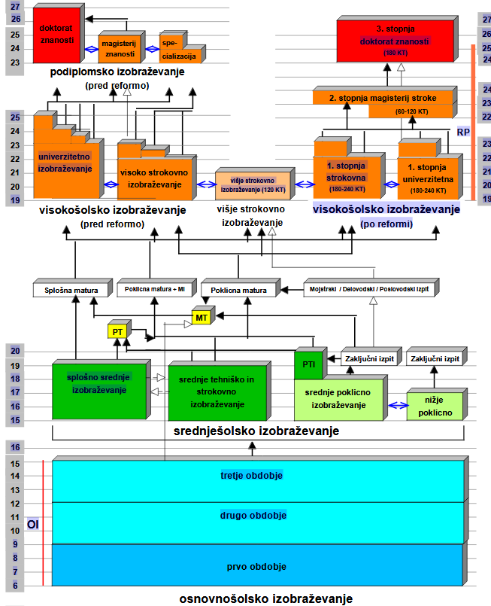
ZGRADBA VZGOJE IN IZOBRAŽEVANJA V SLOVENIJI

Slide 8
INFORMATIVNI DAN NA VSEH SREDNJIH ŠOLAH IN DIJAŠKIH DOMOVIH
PETEK, 14. FEBRUARJA
ob 9.00 in ob 15.00
SOBOTA , 15. FEBRUARJA
OB 9.00
(PREDSTAVITEV ŠOLE, PROGRAMOV, PREDMETNIKOV, DELAVNICE, POTEK PREIZKUSOV, MOŽNOSTI NADALJEVANJA ŠOLANJA…)

Slide 9
Pomembni datumi
- do 13. 2. 2020
seznanjanje učencev in staršev z vsebinami Razpisa za vpis
- do 4. 3. 2020
prijava za opravljanje preizkusa posebne nadarjenosti, znanja in spretnosti za kandidate, ki se želijo vpisati v srednješolske programe, za katere je to posebni vpisni pogoj ter posredovanje dokazil o izpolnjevanju posebnega vpisnega pogoja za program Gimnazija (š) in Ekonomska gimnazija (š)
- med 11. in 21. 3. 2020
opravljaje preizkusov posebnih nadarjenosti, znanja in spretnosti ter ugotavljanje izpolnjevanja posebnega vpisnega pogoja za program Gimnazija (š) in Ekonomska gimnazija (š)
-

Slide 10
posredovanje potrdil o opravljenih preizkusih posebne nadarjenosti, znanja in spretnosti
- do 26. 3. 2019
prijavljanje za vpis
v srednje šole za šolsko leto 2020/2021
- do 2. 4. 2020
(PRIJAVE NA ŠOLI IZPOLNJUJEMO 17. 3 2020 PRI RAZREDNI URI!!)
- 8. 4. 2020
javna objava številčnega stanja prijav – Internet
- do 23. 4. 2020
morebitni prenosi prijav za vpis v srednjo šolo za šolsko leto 2019/2020
- do 22. 5. 2020
javna objava omejitev vpisa (Internet)
- do 27. 5. 2020
obveščanje prijavljenih kandidatov o omejitvah vpisa

Slide 11
- med 16. 6 in 19. 6. 2020
Vpis oziroma izvedba 1. kroga izbirnega postopka
19. 6. 2020 do 15. ure
Objava spodnjih mej
- do 24. 6. 2020 do 14.15 ure
prijava za 2. krog izbirnega postopka
- do 29. 6. 2020
objava rezultatov 2. kroga izbirnega postopka
- 30. 6. 2020 do 15. ure
vpis kandidatov, ki so bili uspešni v 2. krogu izbirnega postopka
- do 1. 7. 2020 do 15. ure
objava prostih mest za vpis
- do 31. 8. 2020
vpis na srednjih šolah, ki še imajo prosta mesta

Slide 12
MOJA IZBIRA.SI
Moja izbira

Slide 13
ŠTIPENDIJE
http://www.sklad-kadri.si/si/stipendije/

Slide 15
Ministrstvo za izobraževanje, znanost in šport
- vpis v srednje šole:
Ministrstvo

Slide 16
HVALA ZA VAŠO POZORNOST!

